Slide 1
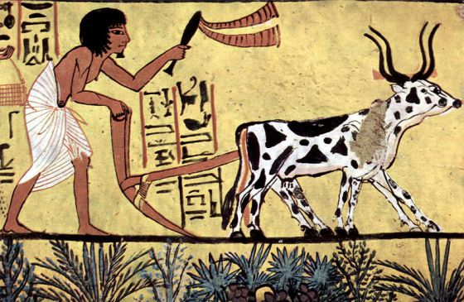
Una importante innovazione tecnologica della storia?

Slide 2
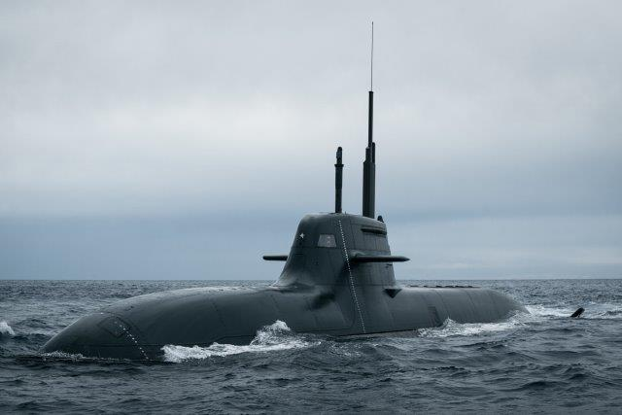
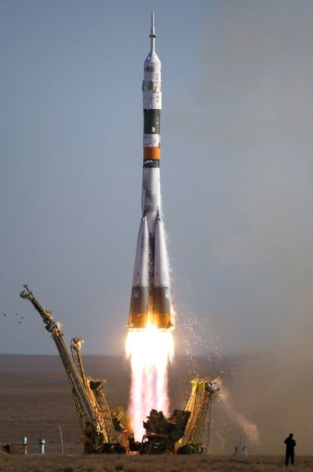
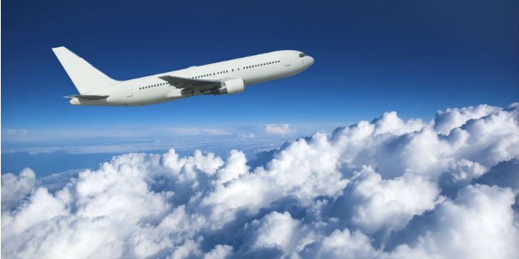
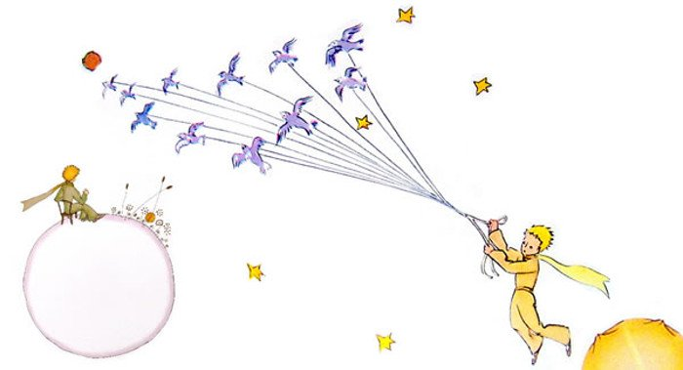
Che cosa è la tecnologia?
La scienza che supera i limiti dell’uomo

Slide 3
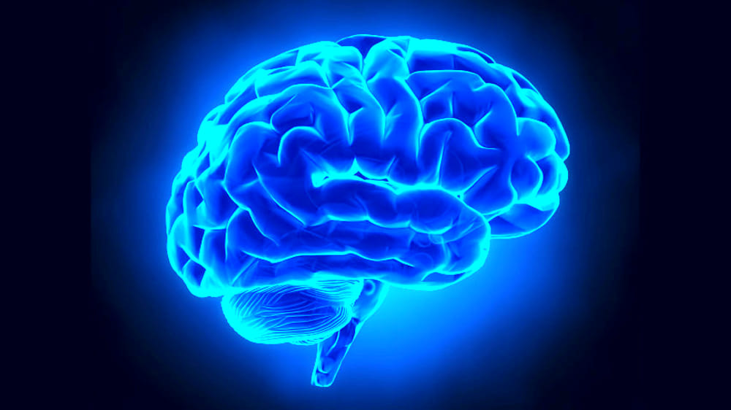
Peso: 1.500 grammi circa
Volume: 1.100-1.300 cm³
Neuroni: 100 miliardi circa
Ogni neurone crea circa 500 nuove connessioni al secondo
Tempo di costruzione: 300.000 anni

Slide 4
12 23 34 45 56 67 78 89 110 320 456 678 1 234 567 789 908 789 456
1 0 0 123 587 679 564 32 123 567 789 103 489 3 9 9 5 13 22 65 45 90

Slide 5
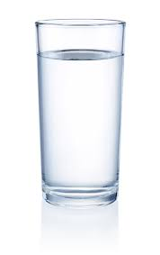

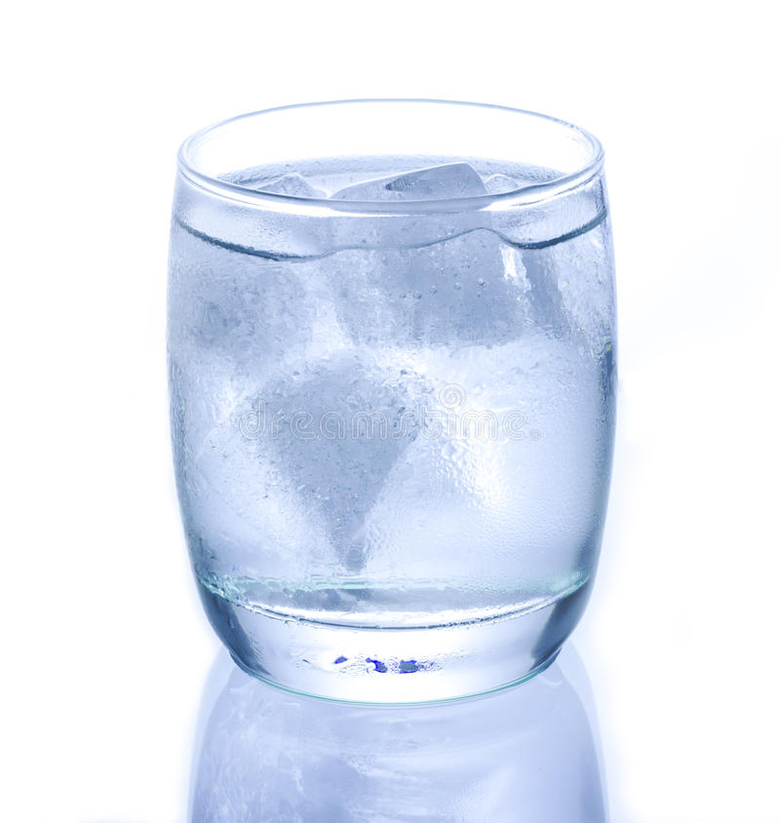

Slide 6
2
4
6
8
10
12
14
16
21
41
61
81
11
31
51
71

Slide 7
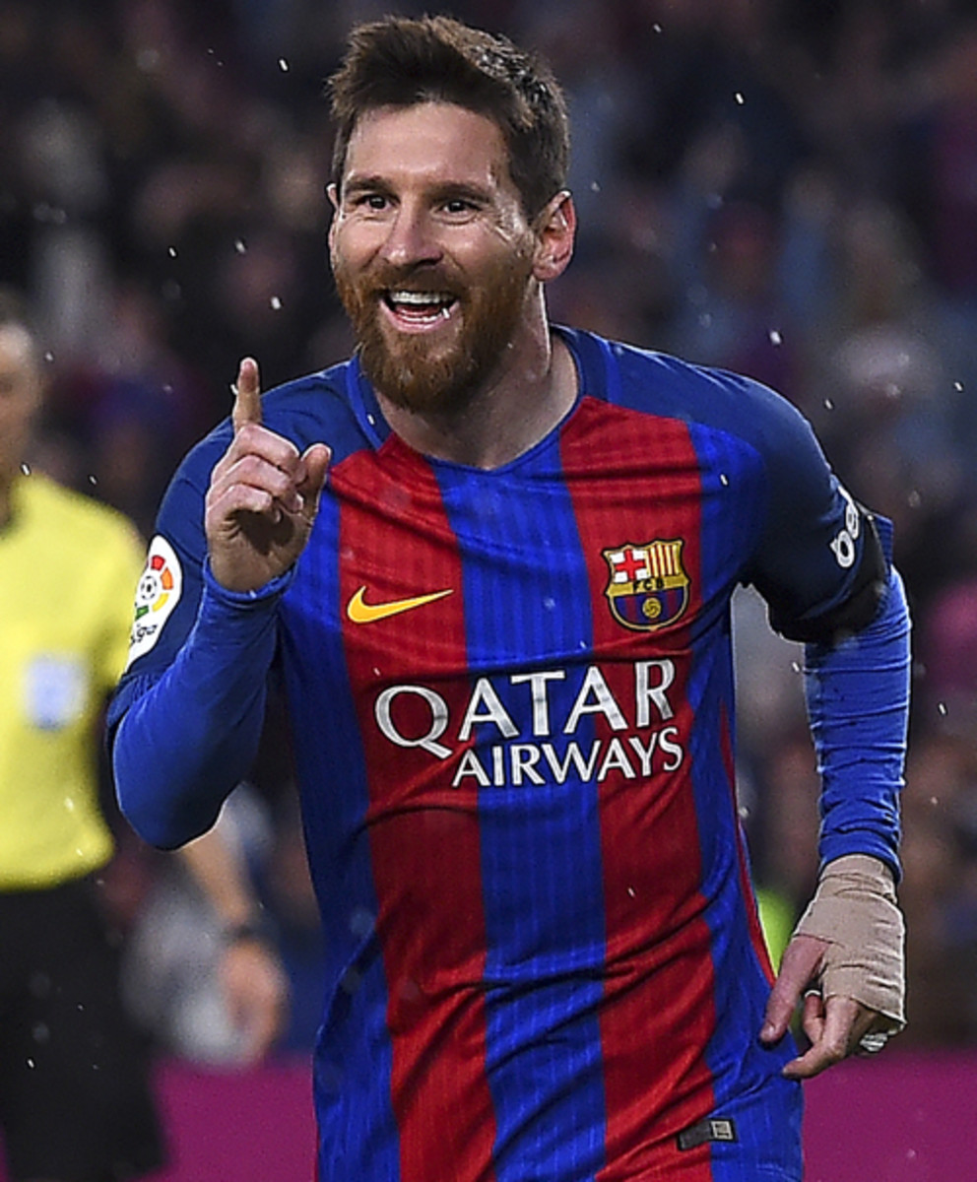

Slide 8
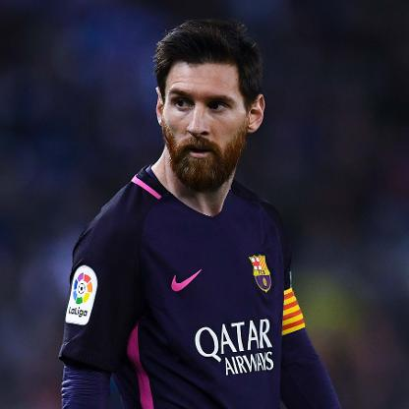

Slide 9
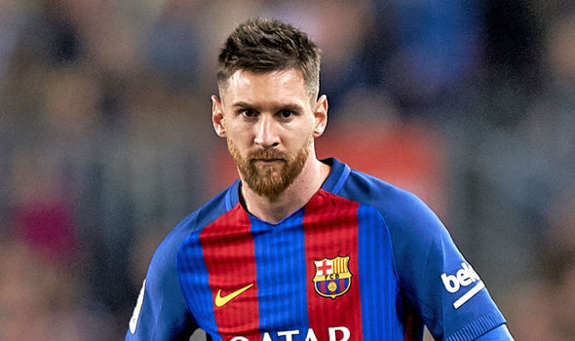

Slide 10
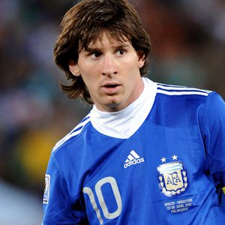

Slide 11
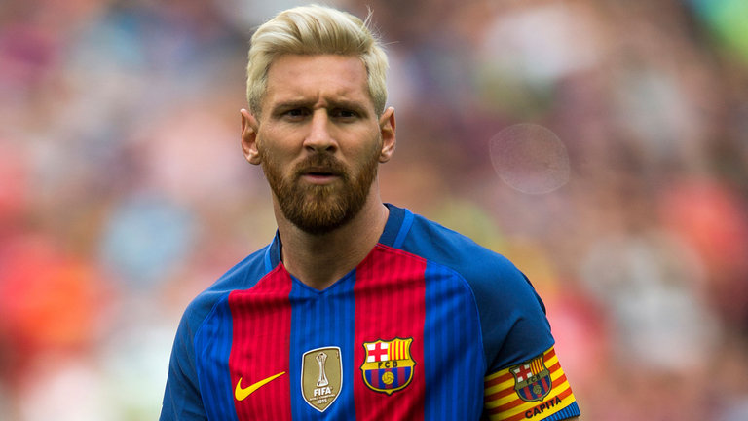

Slide 12
Conoscete la strada per tornare a casa vostra?
Sapreste elencare la successione di palazzi e caseggiati che incontrate ed il loro colore?

Slide 13
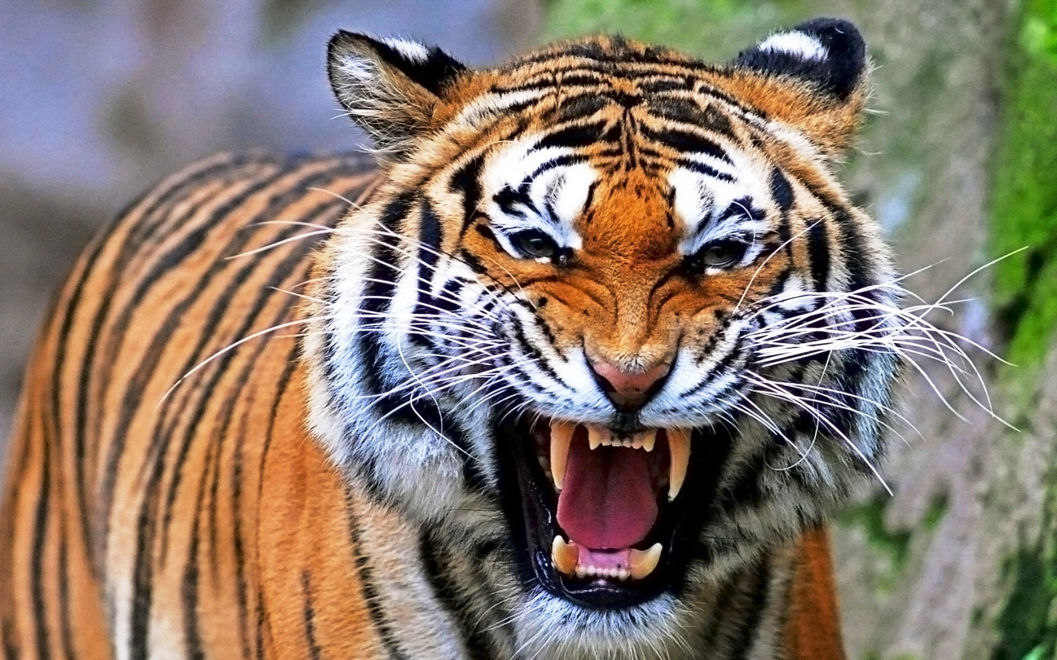
Che sensazioni vi suscita questa immagine (con una parola)?

Slide 14
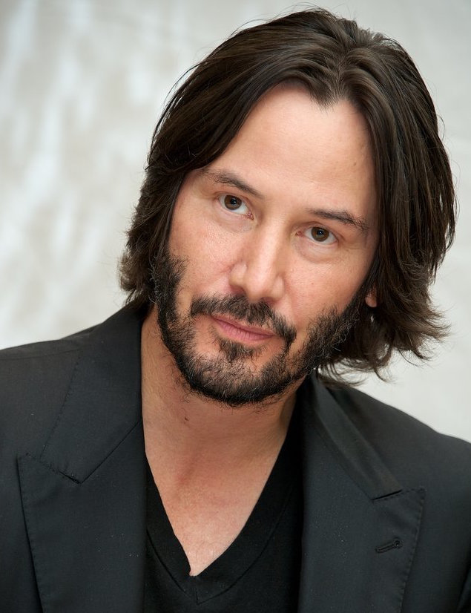
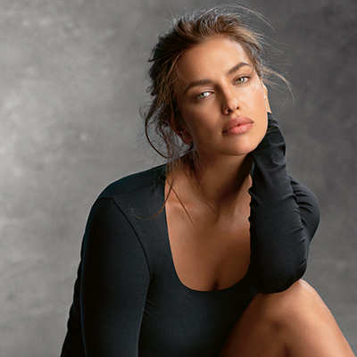
Che sensazioni vi suscita questa immagine (con una parola)?

Slide 15
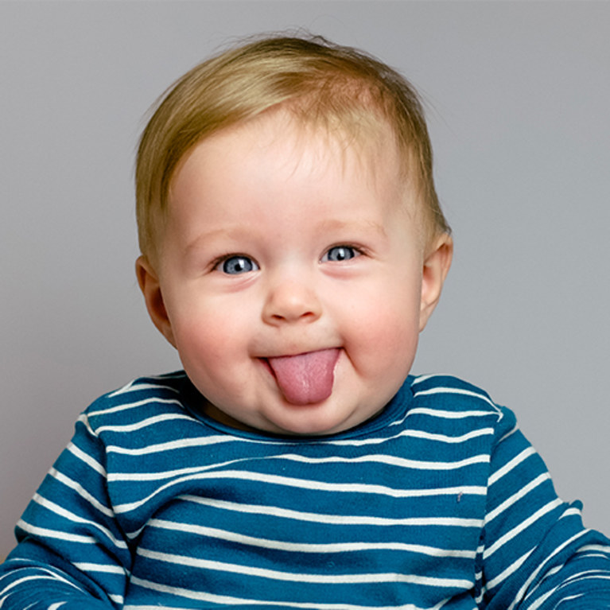
Che sensazioni vi suscita questa immagine (con una parola)?

Slide 16

Che sensazioni vi suscita questa immagine (con una parola)?

Slide 17
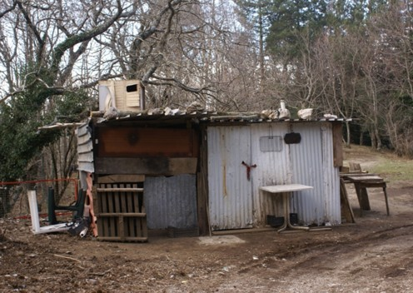
Che sensazioni vi suscita questa immagine (con una parola)?

Slide 18
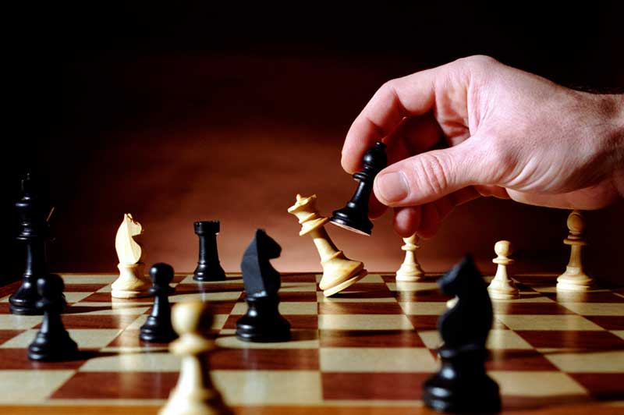
Cosa sa fare un calcolatore

Slide 19
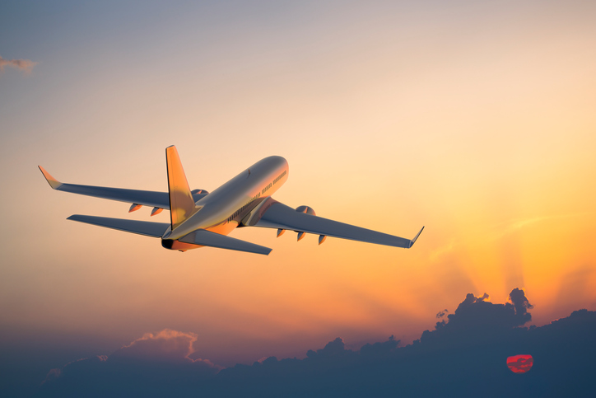
Cosa sa fare un calcolatore

Slide 20
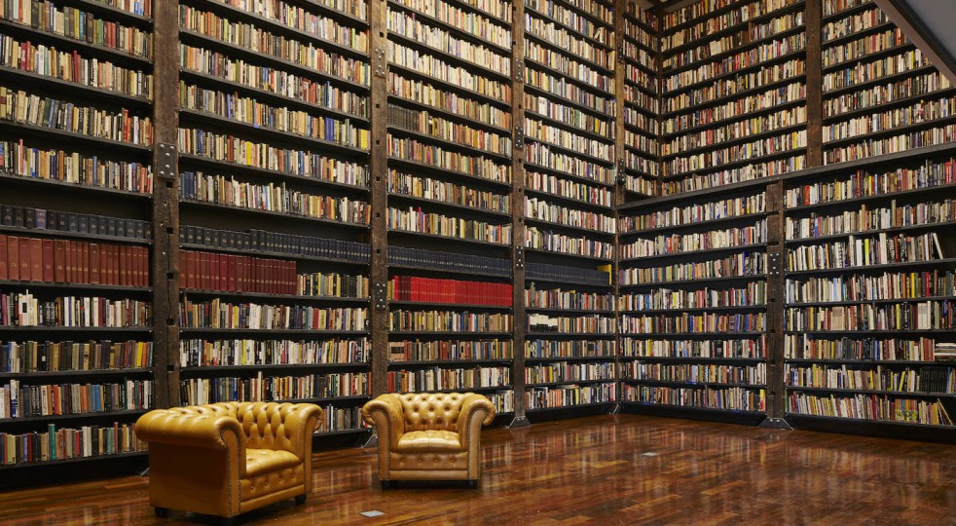
Cosa sa fare un calcolatore

Slide 21
Cosa non sa fare un calcolatore

Slide 22
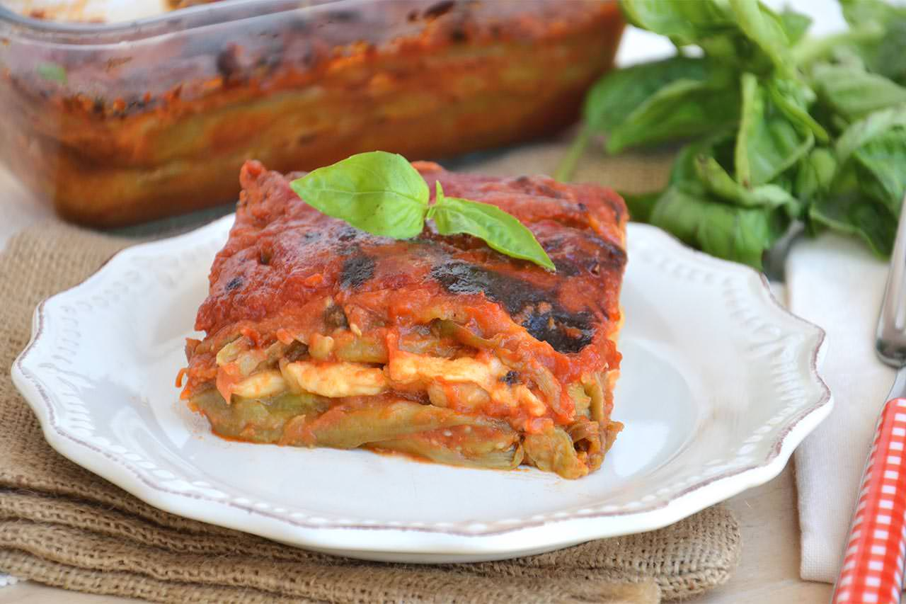
Cosa non sa fare un calcolatore

Slide 23
Cosa non sa fare un calcolatore

Slide 24
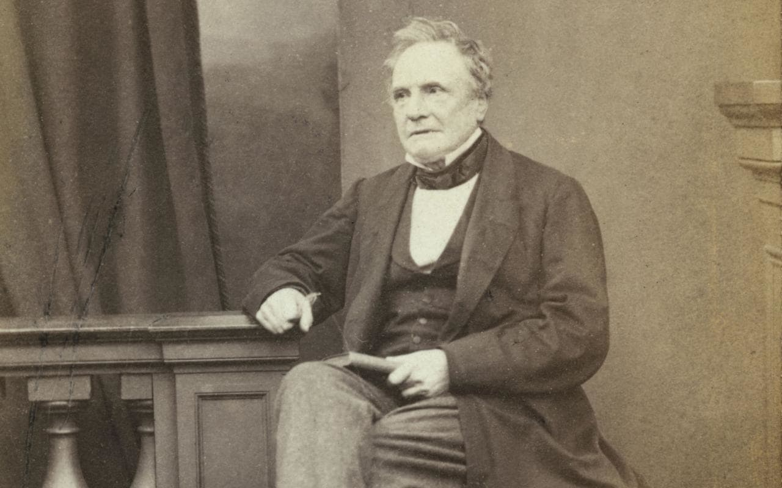
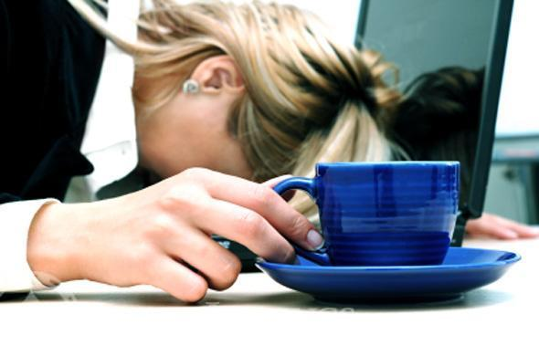
Siamo nel 1833…
Notes:
Royal Astronomical Society
Dal 1828 al 1839 Babbage ricoprì il ruolo di professore di matematica all'Università di Cambridge, la prestigiosa cattedra che era stata in passato di Isaac Newton e che poi sarà di Stephen Hawking.
Nel 1864 dedicò la sua autobiografia a Vittorio Emanuele II, ormai Re d'Italia. Al volume sono allegati sia il testo originale di Luigi Menabrea in cui, per la prima volta, vengono trattati i problemi legati alla programmazione della macchina analitica, sia la sua più nota e ampliata traduzione inglese, fatta da Ada Lovelace.
Reflections on the Decline of Science in England, and some of its Causes.

Slide 25
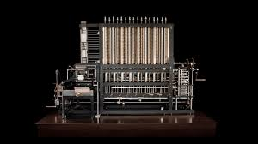
La macchina analitica di Babbage

Slide 26
A cosa serve l’informatica
Fare quei calcoli che per l’uomo sarebbe troppo oneroso ed inutile
Memorizzare enormi volumi di dati
Automatizzare processi ripetitivi

Slide 27

Cosa ci fate qui?

Slide 28
Come sarà
Difficile
Divertente

Slide 29
Cosa è necessario
Igiene
Metodo
Disciplina
Conoscere l’italiano
Impegno
Non fare economia col carburante, che non esiste l’impianto a gas per il cervello (credo)

Slide 30
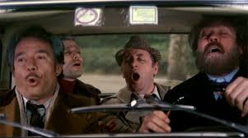
Coltivate il genio
Intuizione
Decisione
Fantasia
Velocità di esecuzione

Slide 31
Corso di Laurea in Ingegneria Edile
Elementi di Informatica
a.a. 2017/2018
Crediti: 6

Slide 32
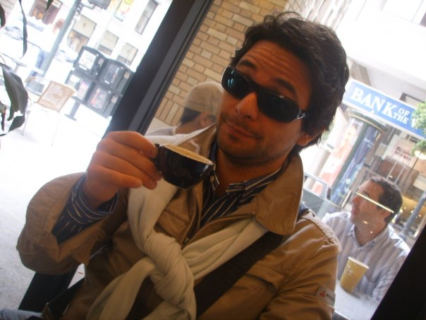
Bio Sketch
I’m associate professor of CyberSecurity @ Dept. Of Engineering (University of Sannio)
My research topics:
Malware Analysis
Data Protection
Digital Forensics
OSINT
I’m the director of the first academic Malware Lab in Ital, ZLAB (www.iswatlab.eu)

Slide 33
Lezioni
Lunedì: 9-11 aula A2
Giovedì: 9-11 aula A2

Slide 34
Calendario
Attività didattiche frontali: 27 febbraio 2018 – 06 giugno 2018 (13 settimane)
Vacanze pasquali: 29 marzo 2018 – 4 aprile 2018
Periodo di valutazione: 7 giugno 2018 - 31 luglio 2018
2 Appelli
Settembre 2018
1 Appello
I semestre a.a. 2018/2019
1 Appello
Periodo di Valutazione: Gennaio 2019-Febbraio 2019
2 Appelli

Slide 35
Ricevimento Studenti
Lunedì: 11:00-13:00
I piano (prima traversa a sx, prima porta a sx, quella da cui proviene di solito la musica) - Palazzo ex-poste ex-rcost
visaggio@unisannio.it, ma preferisco aaron.visaggio@gmail.com

Slide 36
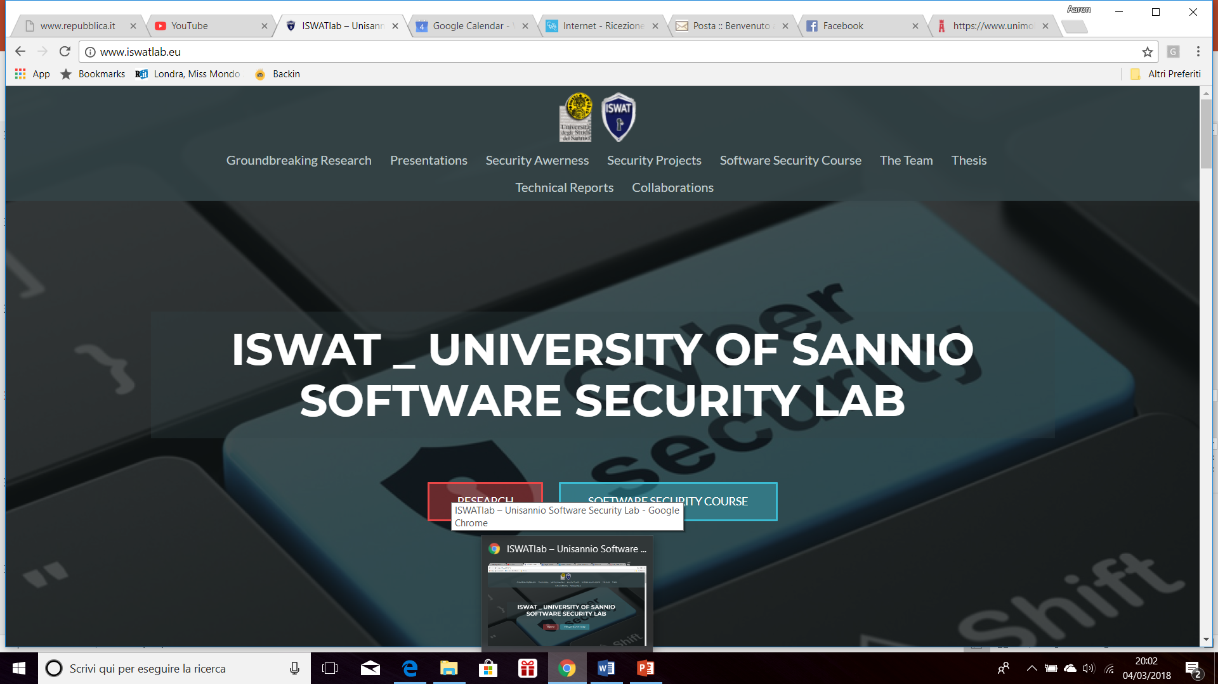
WebSite del materiale didattico
www.iswatlab-eu

Slide 37
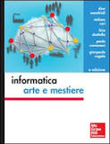
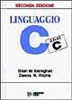
Libri di testo Consigliati…
Dino Mandrioli, Gianpaolo Cugola, Licia Sbattella, Paolo Cremonesi e Stefano Ceri, Informatica: arte e mestiere, McGraw Hill, IV Edizione
Brian Kernighan e Dennis Ritchie, Linguaggio C, Jackson Libri, 1989.

Slide 38
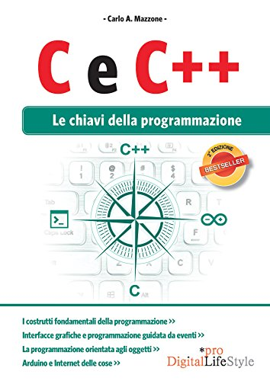
… Libri di testo Consigliati
Carlo Mazzone, C e C++ le chiavi della programmazione, Edizioni LSWR, 2016

Slide 39
Esame
Prova Scritta
Prova Orale

Slide 40
Programma del corso
Concetto di algoritmo e programma
Linguaggio C
Codifica dell’informazione
Architettura del calcolatore
Elementi di sistemi operativi
ESERCITATEVI AL CALCOLATORE! LA PROGRAMMAZIONE NON SI IMPARA SULLA CARTA!
IO NON SONO UN COMPILATORE!-> SLIDE SUCCESSIVA

Slide 41
START
SCRIVO/CORREGGO IL PROGRAMMA
RILEGGI OUTPUT DEL COMPILATORE
SI
COMPILA?
NO
HO UNA VAGA IDEA DI COSA HO SCRITTO?
COMPRENDO GLI ERRORI?
SI
NO
SI
NO
SICURO?
SI
NO
PUOI ANDARE AL PUB
CHIEDI AL PROF.
STOP

